Slide 1
SÉANCE C1 · MODULE 2
La question courte
Quatre questions de trois mots suffisent pour tout trouver dans un magasin.
75 minutes · Remplir mon panier
Notes:
Séance de parole. Rassurer d'entrée : on ne demande pas de faire de longues phrases. Trois mots bien placés valent mieux qu'une phrase hésitante de dix.

Slide 2
OBJECTIFS DE LA SÉANCE
À la fin, je serai capable de…
1
demander le prix d'un produit ;
2
demander dans quelle allée il se trouve ;
3
demander le format ;
4
faire répéter plus lentement.
C1 · Remplir mon panier
2
Notes:
Lire les objectifs à voix haute. Y revenir au billet de sortie.

Slide 3
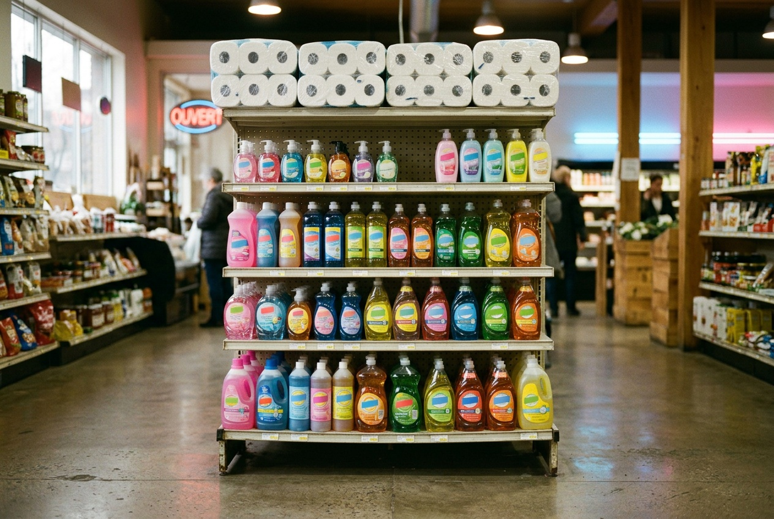
OBSERVATION
À qui demander, et quoi ?
Que voit-on sur cette tablette ?
Comment savoir lequel prendre ?
À qui demande-t-on dans un magasin ?
Quelle question posez-vous en premier ?
C1 · Remplir mon panier
3
Notes:
Amener le mot « commis ». Beaucoup d'élèves n'osent pas demander : dire clairement que c'est le travail du commis de répondre.

Slide 4
DIALOGUE · 1 DE 2
Je cherche le savon à vaisselle
Écoutez deux fois avant de lire.
AMINATA
Bonjour. Je cherche le savon à vaisselle.
DENIS
Allée 7, madame. Au fond, à droite.
AMINATA
Allée 7. C'est loin ?
DENIS
Non, tout droit. Sur la tablette du milieu.
C1 · Remplir mon panier
4
Notes:
Faire remarquer la deuxième réplique d'Aminata : elle répète « allée 7 » avant de poser sa question suivante. C'est ce qui l'empêche d'oublier.

Slide 5
DIALOGUE · 2 DE 2
Et c'est combien ?
AMINATA
Merci. Et c'est combien ?
DENIS
Quatre dollars vingt-neuf pour le grand format.
AMINATA
Quatre dollars vingt-neuf. Merci beaucoup.
C1 · Remplir mon panier
5
Notes:
Trois répliques, deux informations, un merci. C'est la longueur réelle d'un échange dans un magasin — le dire au groupe rassure beaucoup.

Slide 6
ANALYSE
Quatre questions, et on trouve tout
CE QU'ON VEUT SAVOIR
CE QU'ON DIT
le prix
C'est combien ? · Ça coûte combien ?
le rayon
C'est où ? · C'est dans quelle allée ?
le format
C'est quel format ? · C'est le kilo ou le sac ?
on n'a pas compris
Pouvez-vous répéter, s'il vous plaît ?
Aucune de ces questions ne dépasse cinq mots.
C1 · Remplir mon panier
6
Notes:
Diapositive à photographier. La faire recopier telle quelle : c'est une fiche de survie, pas un exercice.

Slide 7
LE MOT INTERROGATIF VA À LA FIN
« Ça coûte combien ? », et non « combien ça coûte ? ».
C'est la forme la plus simple du français parlé, et elle est tout à fait correcte : « C'est combien ? », « C'est où ? », « C'est quel format ? ». Personne ne la corrigera.
C1 · Remplir mon panier
7
Notes:
Diapositive à photographier. Insister : les élèves croient souvent que la forme courte est fautive. Elle ne l'est pas.

Slide 8
LE PIÈGE
Le piège le plus fréquent
ON ENTEND SOUVENT
IL FAUT DIRE PLUTÔT
parler plus fort
parler plus lentement
Quand on n'est pas compris, le réflexe est de hausser la voix. Ce n'est presque jamais le volume qui manque : c'est la vitesse. La bonne phrase est « plus lentement, s'il vous plaît », et elle vaut dans les deux sens.
C1 · Remplir mon panier
8
Notes:
Faire répéter la phrase en chœur, trois fois. C'est celle qui sauve le plus de conversations, dans ce module comme ailleurs.

Slide 9
PRODUCTION ORALE
Que dites-vous ?
Une question courte pour chaque situation.
1
Vous voulez savoir le prix.
2
Vous cherchez le rayon d'un produit.
3
Vous voulez savoir si c'est le kilo ou le sac.
4
Vous n'avez pas compris le prix.
5
Vous voulez savoir si le spécial est encore bon.
C1 · Remplir mon panier
9
Notes:
Tout à l'oral d'abord, chacun son tour, debout si possible. L'écrit vient après, et seulement pour ceux qui en ont besoin.

Slide 10
CORRECTION
Que dites-vous ?
Correction — on lit la réponse, on ne commente pas l'erreur.
1
Vous voulez savoir le prix. » C'est combien ?
2
Vous cherchez le rayon d'un produit. » C'est dans quelle allée ?
3
Vous voulez savoir si c'est le kilo ou le sac. » C'est quel format ?
4
Vous n'avez pas compris le prix. » Pouvez-vous répéter, s'il vous plaît ?
5
Vous voulez savoir si le spécial est encore bon. » C'est encore le spécial ?
C1 · Remplir mon panier
10
Notes:
Corriger en groupe. Donner la bonne réponse, sans revenir sur qui s'est trompé.

Slide 11
PRATIQUE · À DEUX
Le commis et le client
Deux par deux. Trois échanges chacun, puis on change.
1
Étape 1
2
Étape 2
3
Étape 3
4
Étape 4
C1 · Remplir mon panier
11
Notes:
Vingt-cinq minutes. Le commis a le droit d'inventer les allées et les prix. Ce qui compte, c'est la répétition à l'étape 2 et à l'étape 3.

Slide 12
BILLET DE SORTIE
Apprenez ces quatre questions par cœur.
C'est combien ?
C'est dans quelle allée ?
C'est quel format ?
Pouvez-vous répéter, s'il vous plaît ?
C1 · Remplir mon panier
C1 · Remplir mon panier
12
Notes:
Devoir de mémoire, sans écriture. Leur dire qu'ils peuvent les essayer pour vrai avant le prochain cours : c'est le but.

